Slide 1
React JS
PUC Campinas.
Aula 6

Slide 2
Tópicos abordados durante a aula de hoje
useRef() Hook
Storybook
React Developer Tools
RTL
Continuação/Finalização Trabalho 1 – Typescript + React
End.

Slide 3
Agenda do Curso
Tópicos que serão abordados durante o curso:
Typescript. - OK
Recap React Hooks and Project Structure. - OK
Rotas (React Router). – OK
I18n. - OK
Code Splitting. - OK
Custom Hooks - OK
Storybook. – 17/02
React Developer Tools - Profiling - Performance Management. – 17/02
Testes com RTL (unitários, integração, e2e). - 17/02 - 23/02
Deploy on AWS / Azure/ Cloud – 23/02
Integração em pipelines CI/CD (ex. Jenkins) - 23/02
React Query (Alternativa ao Redux). 24/02
Consumo de APIs GraphQL. - 24/02
Next.js. 25/02
Animações. – 25/02

Slide 4
useRef()
1

Slide 5

UseRef() Hook
O useRef atua como uma função que retorna um objeto ref e recebe um argumento que inicializa a propriedade .current desse objeto.

Slide 6
UseRef() Hook
No exemplo abaixo, teremos acesso ao retorno do hook useRef através da variável nomeInput.
Com esse objeto é possível acessar elementos DOM ou do React e também manter uma variável mutável em componentes funcionais (similar a uma variável de instância em uma classe).

Slide 7
UseRef() Hook
Em componentes funcionais existe duas maneiras de manter dados entre as renderizações: em uma variável de estado ou com um ref. Cada atualização nas variáveis de estado causa uma nova renderização do componente, certo? O mesmo não acontece se usarmos refs, pois mudar propriedade .current não causará uma nova renderização.

Slide 8
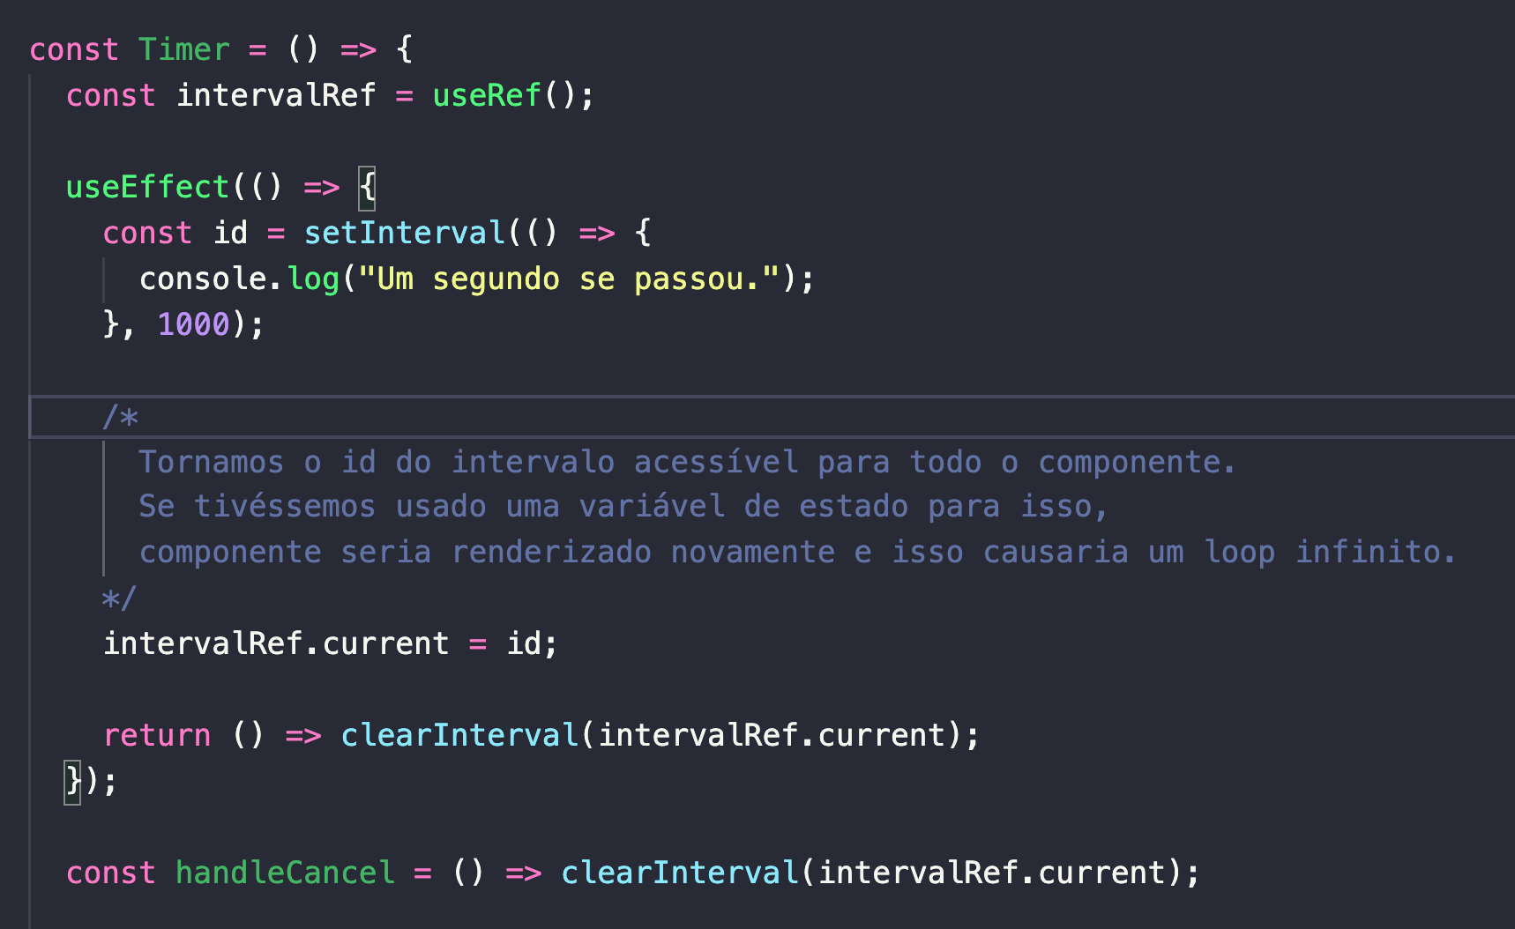
UseRef() Hook

Slide 9
UseRef() Hook
Cenários em que a utilização desse hook é recomendada:
Gerenciamento de foco, seleção de texto, ou reprodução de mídia.
Engatilhar animações imperativas.
Integração com bibliotecas DOM de terceiros.

Slide 10
Storybook
2

Slide 11
React Developer Tools
3

Slide 12
React Testing.
4

Slide 13
Por que devemos testar nossas aplicações?
Verificar se as aplicações estão se comportando como esperado
Se prevenir de comportamentos não esperados quando trabalhar com novas features ou entregas de código em geral
Testes automatizados

Slide 14
O que devemos testar?
Prioridade dos testes:
Core features.
Side-cases das core features.
Partes que podem quebrar facilmente.

Slide 15
O que devemos testar no React.
Interações do usuário
Renderizar conteúdos condicionalmente
Hooks e Utils.

Slide 16
Tipos de testes: Caixa Preta
Possui esse nome porque o código fonte é ignorado no teste. Assim, ao se utilizar dessa técnica, o tester não está preocupado com os elementos constitutivos do software, mas em como ele funciona.
Nesse sentido, esse tipo de teste também é conhecido como teste funcional, já que busca garantir que os requisitos funcionais do produto estão consistentes.

Slide 17
Tipos de testes: Caixa Branca
Possui esse nome porque o testador tem acesso à estrutura interna da aplicação. Logo, seu foco é garantir que os componentes do software estejam concisos.
Nesse sentido, esse tipo de teste também é conhecido como teste estrutural ou caixa de vidro, já que busca garantir a qualidade na implementação do sistema. Logo, ele tem por objetivo validar, apenas, a lógica do produto.

Slide 18
Testes Unitários
São testes que buscam testar a menor unidade de código testável.
Funções
Remoção de dependências.

Slide 19
Testes unitários
Testes unitários aplicados durante o processo de desenvolvimento podem trazer a uma redução de 40% a 80% na quantidade de bugs.
Melhora também a manutenção do código
Testes bem feitos são a melhor documentação de código.

Slide 20
Testes de integração
Testar múltiplas partes da aplicação que se conversam de uma vez só.

Slide 21
Testes E2E – End-to-End
Testar do Front-end até o Back-end da aplicação.
Consistem em imitar o corportamento de um usuário por um funcionalidade da aplicação. Ponta-a-Ponta.

Slide 22
Escrevendo Testes Unitários
O primeiro passo para a realização dos testes unitários é escolher as Core Features que serão testadas.
No nosso caso, testaremos o cadastro de Alunos na nossa ferramenta.

Slide 23
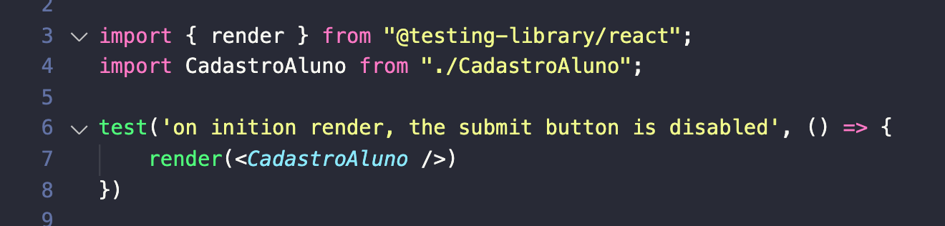
Escrevendo Testes Unitários
Iremos criar o nosso primeiro teste utilizando a @testing-library.

Slide 24

Escrevendo Testes Unitários
Tambem utilizaremos a biblioteca
@testing-library/jest-dom para termos acesso a verificações de propriedades no dom.

Slide 25
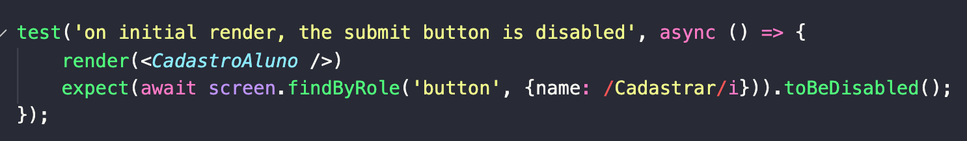
O nosso primeiro teste: Conditional Display
No nosso primeiro teste, iremos testar se, após o carregamento da página, o botão de submit do formulário estará desabilitado.

Slide 26

Testando a partir de eventos do usuário.
Para realizarmos testes imitando ações de usuário, realizaremos a utilização da biblioteca de user-events.

Slide 27
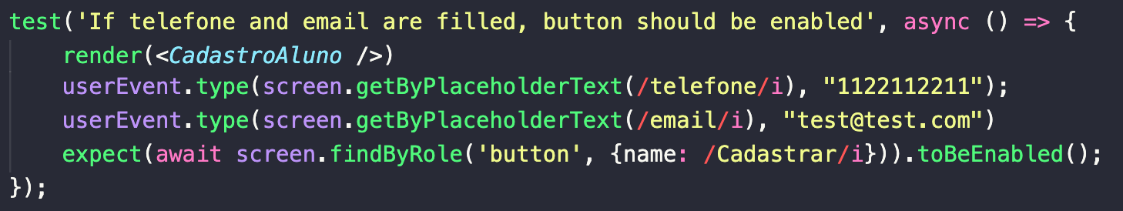
Primeiro teste utilizando eventos de usuário:
Nesse teste, validaremos o estado do botão de submit após o envio de telefone e e-mail válidos pelo usuário.

Slide 28
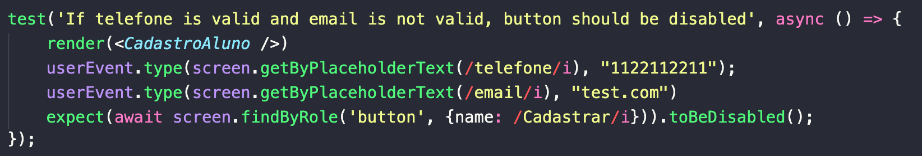
O Segundo teste: Side-cases
Nossa aplicação valida ambos os inputs de usuários(email e telefone) mas deveremos testar eles separadamente:

Slide 29
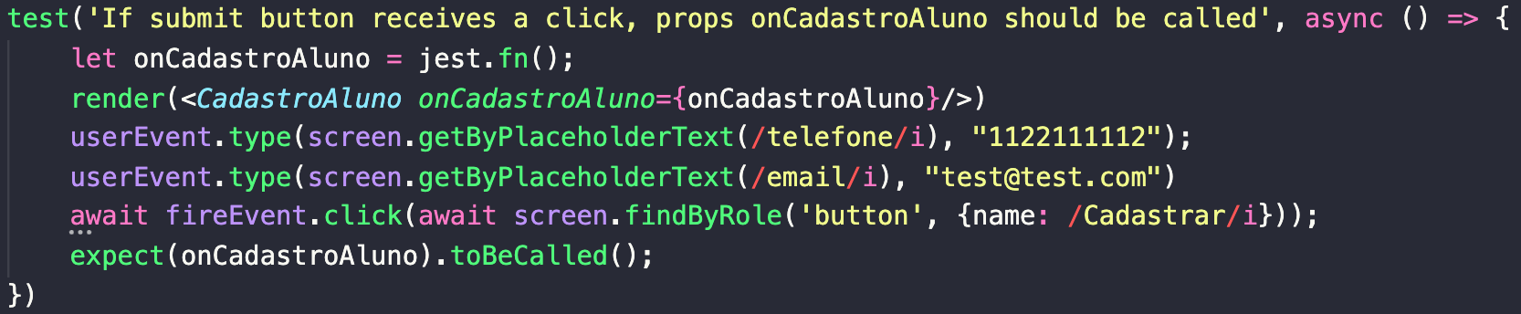
Terceiro teste: Testando chamadas de métodos
Iremos validar se após o click e submissão do formulário, a função que veio através de props para cadastro de alunos foi chamada.
Utilizaremos o método da jest() : toBeCalled()

Slide 30
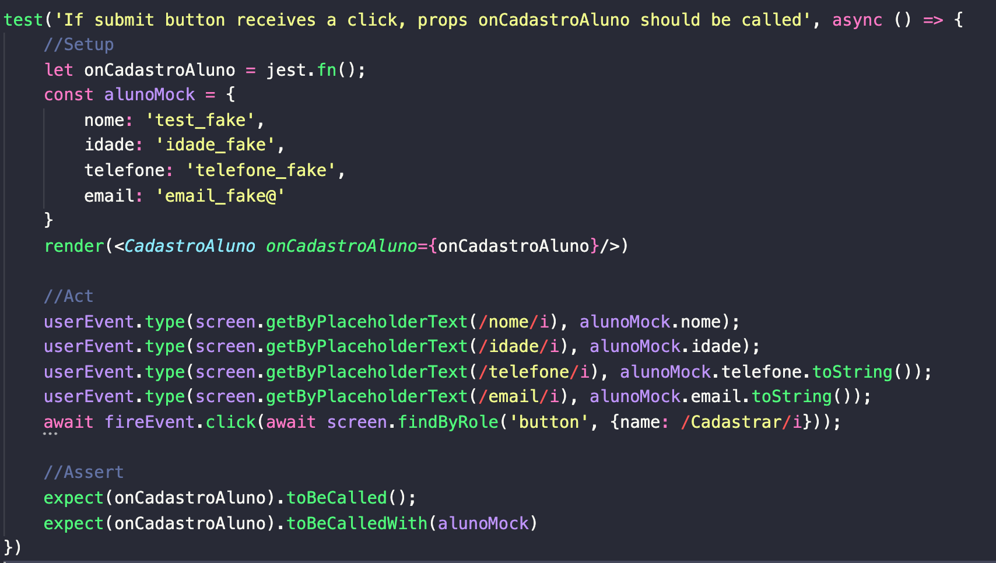
Verificando parâmetros utilizados para a chamada da função

Slide 31
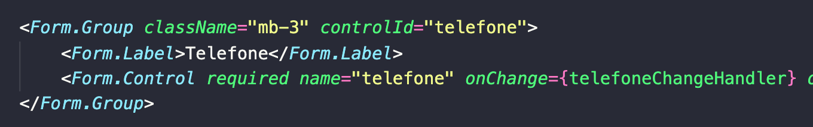
Unit Tests
Durante os testes, é comum realizarmos a necessidade de melhorias, como por exemplo: Nomenclatura e identificadores de seletores

Slide 32
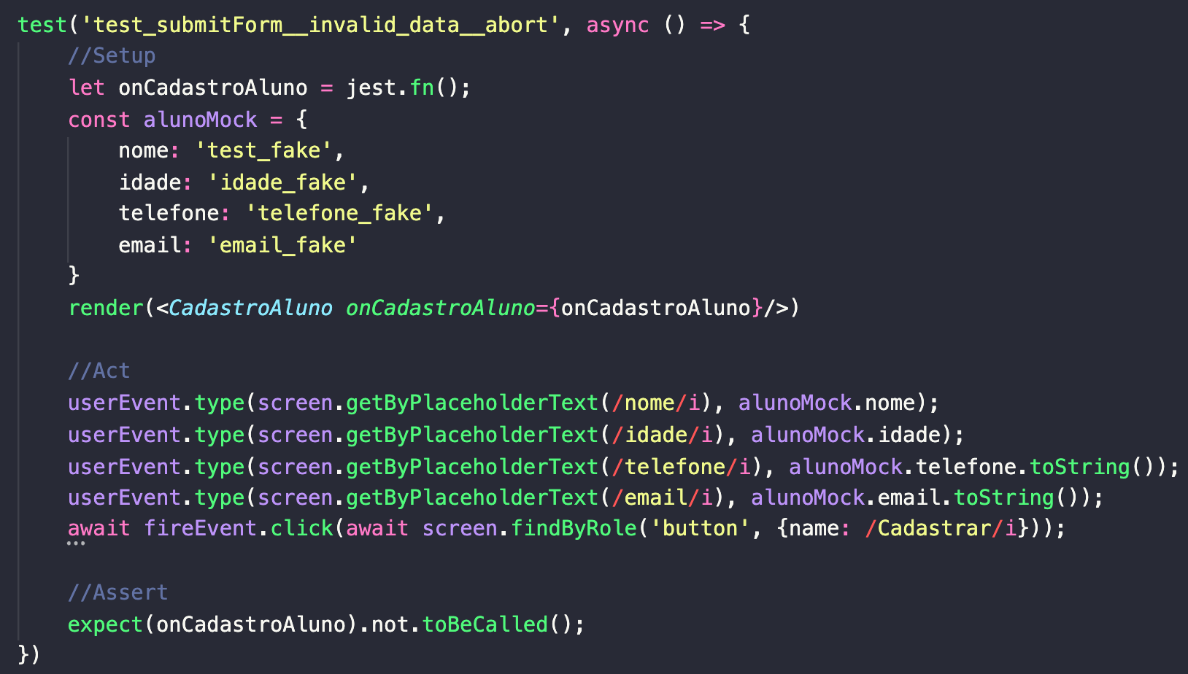
Naming Convention para testes
<test_method_name__input__output>

Slide 33
Unit Tests
Quando estamos realizando os testes de Componentes de UI, nós vamos querer sempre imitar o comportamento do usuário na página e as chamadas de métodos, validando a chamada de output dos mesmos.

Slide 34
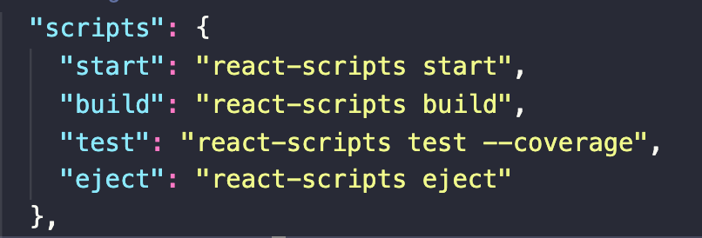
Test Coverage
É sempre interessante no início dos projetos a na implementação de um processo de DevOps a verificação do testes da aplicação. Tanto execução quanto cobertura de código sendo testado. Nesse caso podemos utilizar a flag de coverage na execução dos testes.

Slide 35
Testes E2E
Iremos realizar a criação de alguns testes E2E, ou seja, emularemos a comportamento de um usuário na nossa ferramenta.
Para isso utilizaremos as seguintes bibliotecas:
Cypress
@Testing-library/cypress
Testing Playground

Slide 36

Hora de colocar a mão no código
Trabalho 1 – React + Typescript

Slide 37
Aplicação:
Foi solicitada por uma empresa a criação de uma Landing Page para realizar a captação de novos usuários para um aplicativo.
Essa Landing Page deve agregar as seguintes funcionalidades
Descrição em geral da ferramenta.
Formulário simples para captação/cadastro de novos usuários
Exibir uma lista com review de usuários

Slide 38
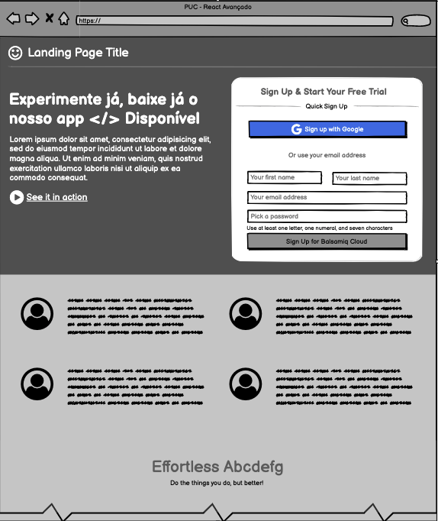

Slide 39
Features Avaliadas
Cadastro de Usuários(end-users), Pedidos e Produtos – Poderá ser feito em memória ou reutilizando o server em Node.js: https://github.com/dobarco/puc-react-vent
Utilização da biblioteca Axios/i18n
Utilização de React Hooks (useState, useReducer, useEffect, useCallback, useContext) utilizar de acordo com a necessidade.
Tipagem estática de variáveis
Renderização de reviews de usuários.
Type Alias/Interface para criação de variáveis utilizadas pela ferramenta.
Quebra correta de componentes e estruturação do projeto.

Slide 40
OBRIGADO A TODOS!
Perguntas?
You can find me at
https://www.linkedin.com/in/rafaeldobarco/

